Slide 1
Třetí linie léčby metastatického KRK a co potom?
Eugen Kubala
Onkologická klinika 1LF UK a Fakultní Thomayerovy nemocnice Praha

Slide 2
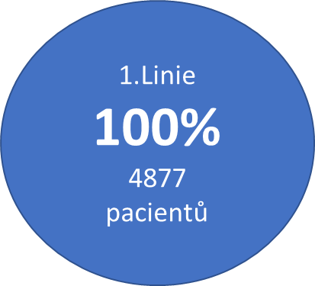
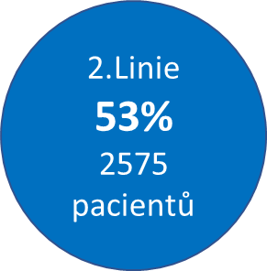
Otázky na které bychom chtěli odpovědět.
28% pacientů je schopno pokračovat po selhání 2 linie léčby mCRC v 3. linii léčby.
3.linie
28%
1373
pacientů
4877 pacientů s mCRC postupně prošlo 2 liniemi léčby a téměř třetina
je schopna pokračovat ve 3 linii. Hodnocení pacientů od roku 2004-2011
Existují možnosti následné léčby po selhání prvních dvou linií léčby u metastatického kolorektálního karcinomu?
Je přidání bevacizumabu k Lonsurfu (FTD/TPI) přínosem a změní přístup
k používání 3. linie léčby?
Existují nové léky do dalších linii léčby mKRK?
Jak bude vypadat schéma léčby mKRK po roce 2023?
Chibaudel B et al. Ther Adv Med Oncol 2012;4:75-89. Abrams TA et al. J Natl Cancer Inst 2014; 106(2): djt371 doi: 10.1093/jnci/djt371. Salvatore L et al. ExpertRev Anticancer Ther 2015;15:1283-92.

Slide 3
Výsledky studie s Regorafenibem a TAS102 ve 3.linii léčby
 | Regorafenib |  |  |  | LONSURF
Studie | CORRECT |  | CONCUR |  | RECOURSE
Prředchozí biolog.léčba | 100% BEV 100% EGFR |  | 60% |  | 100%BEV 100% anti EGFR
 | Rego | BSC | Rego | BSC | TAS102 | BSC
N pts | 505 | 255 | 136 | 68 | 534 | 266
mOS (měs.) | 6.4 | 5.0 | 8.8 | 6.3 | 7,2 | 5,2
 | HR 0.77 p=0.0052 |  | HR 0.55 p=0.0002 |  | HR 0.68 p=0,0001
mPFS (měs.) | 1.9 | 1.7 | 3.2 | 1.7 | 2,0 | 1,7
 | HR 0.49 p<0.0001 |  | HR 0.31 p<0.0001 |  | HR 0,48 P=0.0001
RR (%) | 1.0 | 0.4 | 4.4 | 0 | 2,0 | 0,4
Cutsem et al., Lancet 2012,Li et al., WCGIC 2014 Van Cutsem et al., ESMO 2014 Grothey A, et al. Lancet 2013;381:303–12.

Slide 4
Studie SUNLIGHT: Design studie
Multicentrická studie fáze III.
Zařazeno do skríninku 659 pacientů na 87 místech ve 13 zemích.
Randomizováno 492 pacientů od 25.11.2020 až 18.2.2022.
Primární cíl: Celkové přežití OS
Druhotné cíle : Doba bez progrese PFS.
Celkový počet odpovědí ORR.
Bezpečnost.
246 pacientů.
FTD/TPI 35 mg/m² p.o. dvakrát denně 1. až 5. a 8. až 12. den (28denní cyklus).
Bevacizumab 5 mg/kg i.v.
1. a 15. den.
Pacienti s mKRK:
Histologicky potvrzený mKRK.
2 linie předchozí léčby.
Progrese onemocnění nebo intolerance.
Známý status RAS .
ECOG PS 0-1
Follow –up každých 8 týdnů do radiologické progrese
R
246 pacientů
FTD/TPI 35 mg/m² p.o. dvakrát denně 1. až 5. a 8. až 12. den (28denní cyklus).
Tabernero J, et al. Future Oncol. 2021;17(16):1977-1985. Prager GW et al , N Engl J Med 2023;388:1657-67

Slide 5
Studie SUNLIGHT: Charakteristika pacientů
Charakteristika pacientů | FTD/TPI + bevacizumab 246 pac pacientů. | FTD/TPI 246 pacientů
Věk pacientů
Medián věku ( roky) | 62 (20–84) | 64 (24–90)
<65 let počet pac. (%) | 146 (59,3) | 129 (52,4)
≥65 let počet pac. (%) | 100 (40,7) | 117 (47,6)
Muži počet pac. (%) | 122 (49.6) | 134 (54.5)
Regiony
Evropská unie | 158 (64,2) | 157 (63.8)
Severní Amerika | 8 (3,3) | 8 (3,3)
Ostatní svět | 80 (32,5) | 81 (32,9)
Lokalizace primárního nádoru
Pravá strana | 62 (25,2) | 77 (31,3)
Levá strana | 184 (74,8) | 169 (68,7)
Doba od diagnózy do vzniku první metastázy: počet pac. (%)
<18 měsíců | 104 (42,3) | 105 (42,7)
≥18 měsíců | 142 (57,7) | 141 (57,3)
RAS statut počet pac. (%)
RAS MUT | 171 (69,5) | 170 (69.1)
RAS WT | 75 (30,5) | 76 (30.9)
ECOG performance status počet pac. (%)
0 | 119 (48,4) | 106 (43,1)
1 | 127 (51.6) | 139 (56.5)
Charakteristika pacientů | FTD/TPI + bevacizumab 246 pac pacientů. | FTD/TPI 246 pacientů
Předchozí léčba s bevacizumabem počet pac.(%) u mKRK
ANO | 178 (72,4) | 176 (71,5)
NE | 68 (28) | 70 (29)
Počet předchozích linií léčby mKRK
1 linie | 11 (4,5) | 15 (6,1)
2 linie | 229 (93,1) | 224 (91,1)
≥3 linie | 6 (2,4) | 7 (2,8)
Předchozí chemoterapie a biologická léčba počet pac. (%) u mKRK
fluoropyirimidiny | 246 (100,0) | 246 (100,0)
oxaliplatina | 241 (98,0) | 243 (98,8)
irinotecan | 246 (100,0) | 245 (99,6)
anti EGFR protilátky | 67/71 (94,4) | 66/71 (93,0)
anti VEGF protilátky | 178 (72,4) | 176 (71,5)
Podle Prager GW et al , N Engl J Med 2023;388:1657-67.

Slide 6
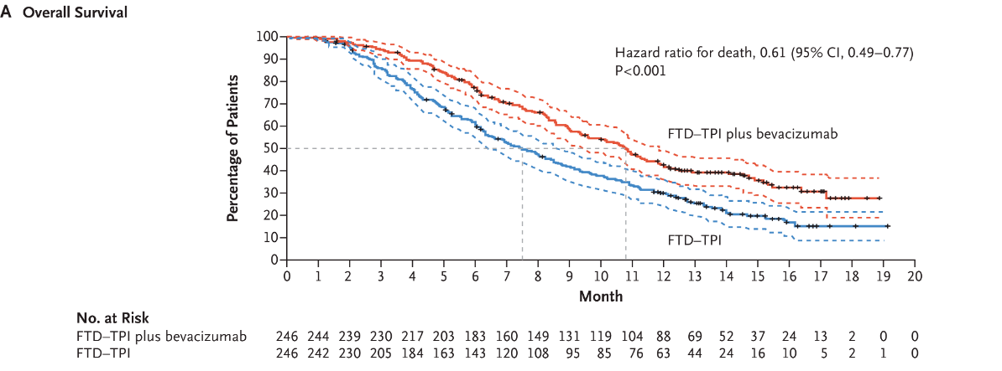
Studie SUNLIGHT: Celkové přežití
 | FTD/TPI + bevacizumab (246 pacientů) | FTD/TPI (246 pacientů)
Medián celkového přežití | 10.8 měsíce | 7,5 měsíce
HR (95%,CI)+ p value | 0.61, 95% CI [0.49 - 0.77]; p < .001.
Celkové přežití 6 měsíců | 77% pacientů | 61% pacientů
Celkové přežití 12 měsíců | 43% pacientů | 30% pacientů
Celkové přežítí v %
+3,3m
Měsíce
Pacienti v riziku
Podle Prager GW et al , N Engl J Med 2023;388:1657-67.

Slide 7
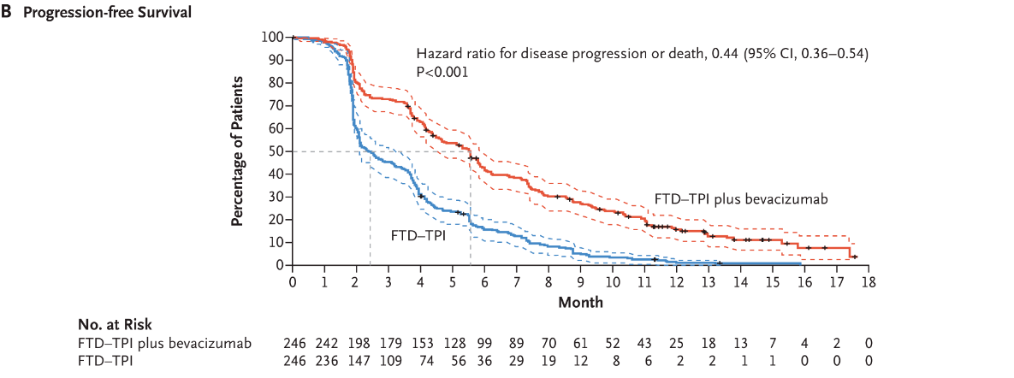
Studie SUNLIGHT: Doba bez progrese PFS
 | FTD/TPI + bevacizumab (246 pacientů) | FTD/TPI (246 pacientů) | FTD/TPI (246 pacientů)
Medián doby bez progrese | 5,6 měsíce | 7,5 měsíce | 2,4 měsíce
HR (95%,CI)+ p value | 0.43 , 95% CI [0.36-0.54]; p < .001.
PFS 6 měsíců | 43% pacientů | 16% pacientů
PFS12 měsíců | 16% pacientů | 1% pacientů
Celkové přežítí v %
+ 3,2 m
Doba bez progrese PFS v %
Měsíce
Pacienti v riziku
Měsíce
Pacienti v riziku
Podle Prager GW et al , N Engl J Med 2023;388:1657-67.

Slide 8
Studie SUNLIGHT: Závěry
Studie SUNLIGHT zahrnoval pacienty s histologicky potvrzeným metastatickým kolorektálním karcinomem, kteří byli léčeni 1 až 2 řadami chemoterapie v pokročilém stádiu.
Přidání bevacizumabu k trifluridinu/tipiracilu zlepšilo medián celkového přežití ve srovnání s léčbou samotným trifluridinem/tipiracilem.
Přidání bevacizumabu nezvýšilo riziko závažných nežádoucích účinků, nebo nežádoucích účinků vedoucích k přerušení léčby.
SUNLIGHT je jedna z mála studií, která prokázala, že přidáním bevacizumabu došlo ke zlepšení účinnosti oproti stávající aktivní léčbě u pacientů s refrakterním metastatickým kolorektálním karcinomem.
Kombinace trifluridin/tipiracil + bevacizumab uspěla v populaci pacientů, která zahrnovala pacienty se špatnými prognostickými faktory, jako jsou mutace RAS. Kombinace FTD/TPI a bevacizumabu je považována za novou preferovanou možnost léčby pro pacienty, kteří jsou v dobrém klinickém stavu po dvou předchozích liniích léčby metastatického kolorektálního karcinomu.

Slide 9
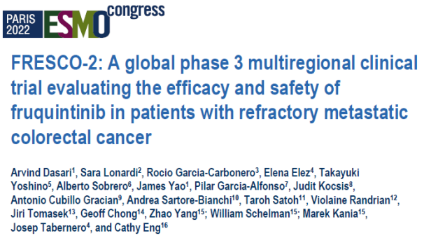
FRESCO-2 Design studie
Cíle studie:
Primární cíl: OS celkové přežití
Druhotné cíle:
Doba bez progrese PFS
Další cíle:
Celkový počet odpovědí ORR
DCR, bezpečnost
Dasari A, et al Annal. Oncol. Volume 33 Supplement 7S545-S1382, Dasari A, et al Lancet. 2023 Jul 1;402(10395):41-53.

Slide 10
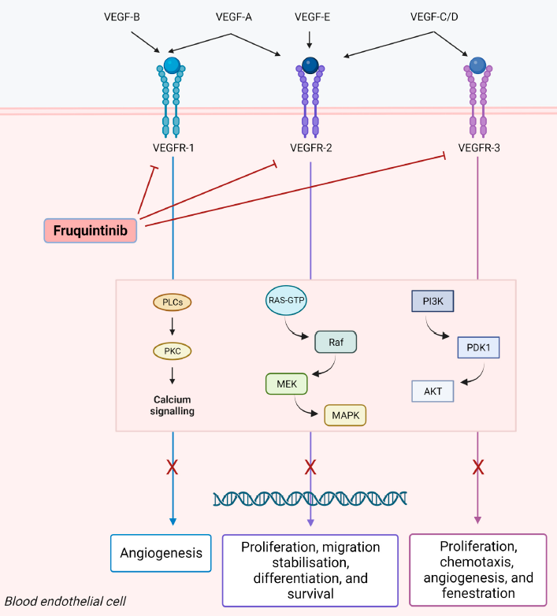
Mechanismus účinku fruquintinibu.
Fruquintinib :
Inhibuje fosforylaci VEGF receptorů 1, 2 a 3 indukovanou vaskulárním endoteliálním růstovým faktorem (VEGF) a s nimi souvisejících signálních drah.
Vazba na intracelulární domény zabraňuje konformační změně a dimerizaci VEGFR a následně fosforylaci intracelulární kinázové domény, která by se spustila signální kaskády:
1.PI3K/AKT.
2.PKC.
3.RAF/RAS a ERK .
VEGFR 1 ovlivňuje angiogenesi.
VEGFR2 je klíčový člen rodiny VEGFR, který se hluboce podílí na proangiogenitě , migraci, proliferaci, difernciaci přežití nádorových bb.
VEGFR3 je exprimován pouze na lymfatických cévách a endoteliálních buňkách, čímž se podporuje lymfangiogenezi a tvorbu metastáz v lymfatických uzlinách
Blokáda rodiny VEGFR vede k inhibici migrace, proliferace a přežívání nádorových bb. a endoteliálních bb, tvorby mikrocév.
Lavacchi, D et al. Int. J. Mol. Sci. 2023, 24, 5840.

Slide 11
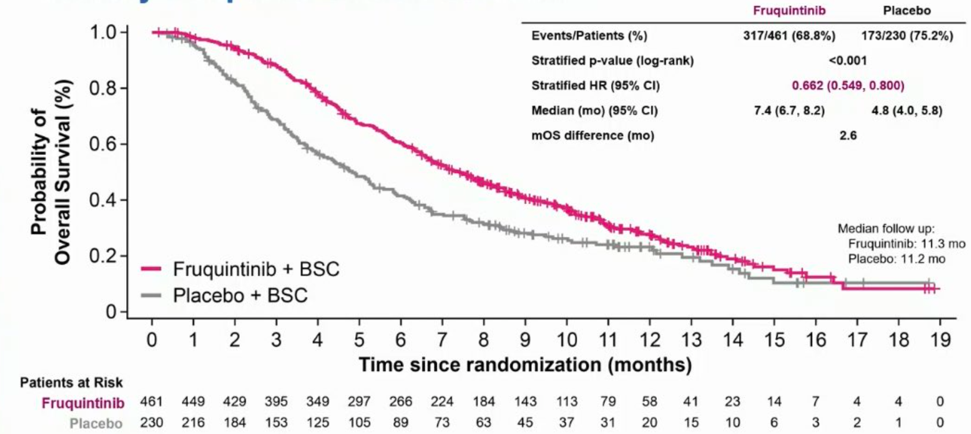
FRESCO-2: Výsledky OS
Dasari A, et al Lancet. 2023 Jul 1;402(10395):41-53.

Slide 12
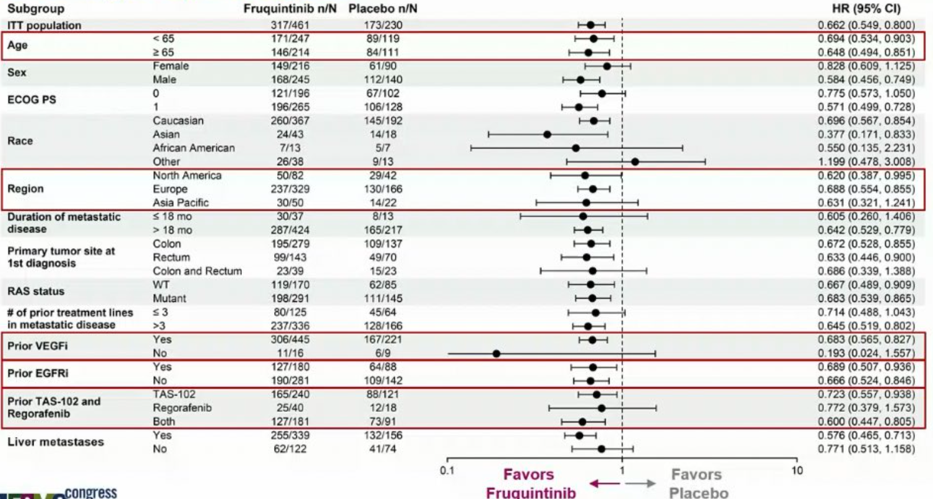
FRESCO-2: Výsledky OS podle podskupin
Dasari A, et al Lancet. 2023 Jul 1;402(10395):41-53.

Slide 13
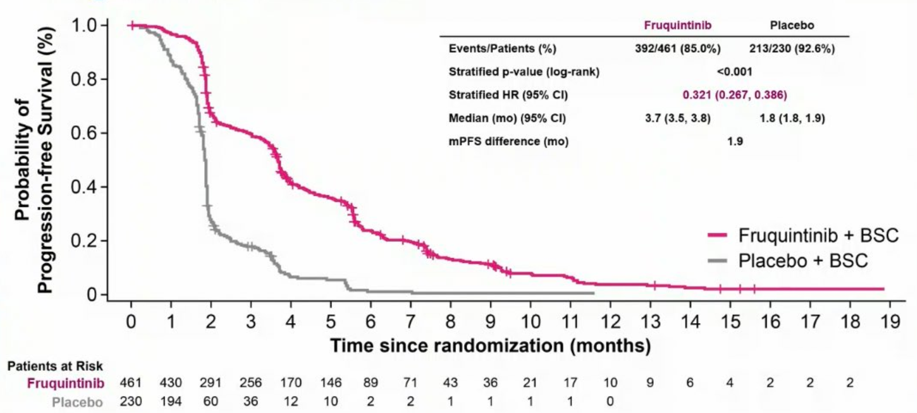
FRESCO-2: Výsledky PFS
Dasari A, et al Lancet. 2023 Jul 1;402(10395):41-53.

Slide 14
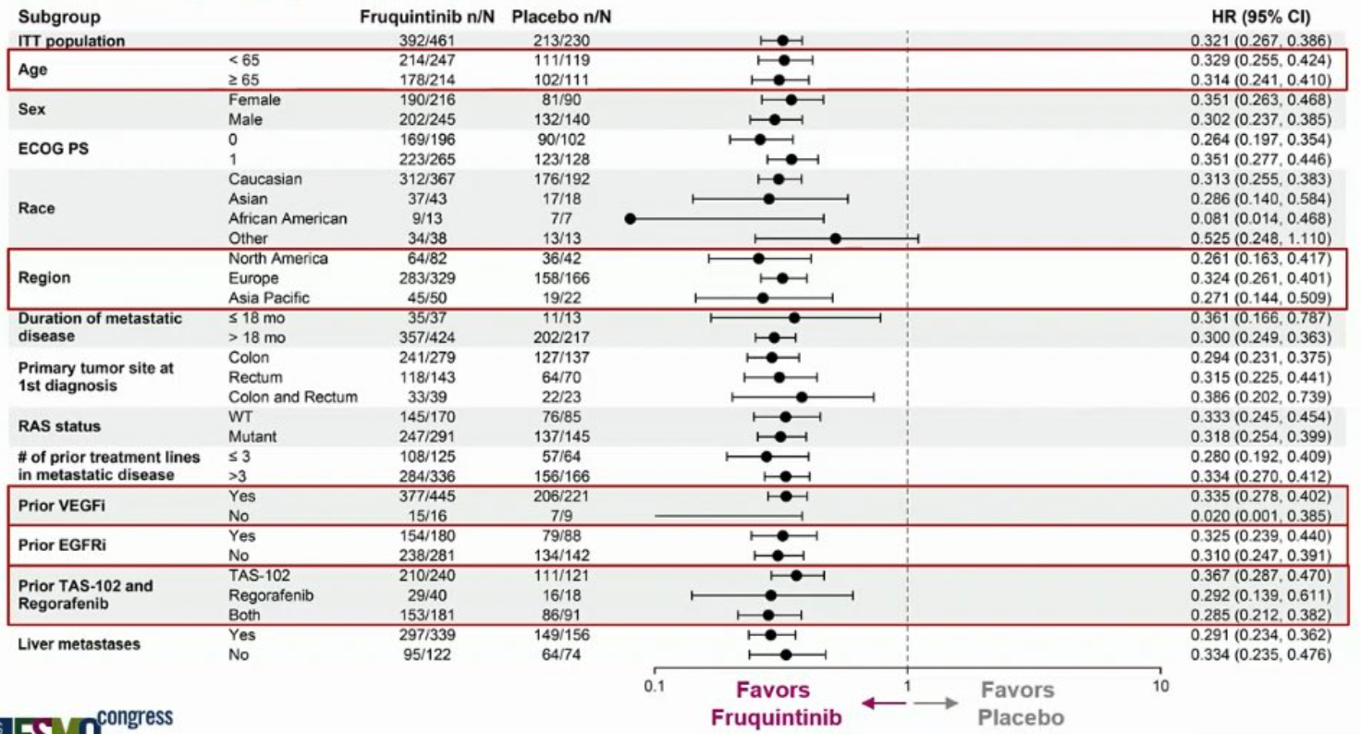
FRESCO-2: Výsledky PFS podle podskupin
Dasari A, et al Lancet. 2023 Jul 1;402(10395):41-53.

Slide 15
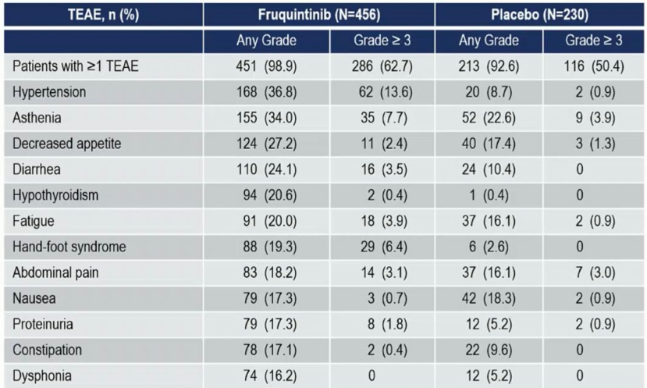
Nejčastější nežádoucí účinky spojené s léčbou (více jak 15%)
Dasari A, et al Lancet. 2023 Jul 1;402(10395):41-53.

Slide 16
Studie FRESCO-2: Závěry
Studie FRESCO-2 splnila primární cíl.
Fruquintinib významně prodloužil OS o 2.6 měsíce
(7,4 měsíce vs. 4,8; HR = 0,66; 95% CI, 0,55–0,80;p < 0,001).
OS byl prodloužen napříč všemi definovanými podskupinami.
Studie také splnila klíčové sekundární cíl PFS
(3,7 měsíce vs. 1,8; HR = 0,32; 95% CI: 0,27, 0,39; p < 0,001)
PFS byl prodloužen napříč všemi definovanými podskupinami.
Další sekundární cíle:
ORR (1,5 % vs. 0 %; p = 0,059)
DCR (55,5 % vs. 16,1 %; p < 0,001) .
V bezpečnostní analýze byly nežádoucí účinky G3 pozorovány v rameni s fruquintinibem u 62.7% pacientů proti 50,4% u pacientů v rameni s placebem (62,7 %, versus. 50,4 %).
Fruquintinib je považován z standardní léčbu v následné III. a eventuelně IV. linii léčby metastatického kolorektálního karcinomu.

Slide 17
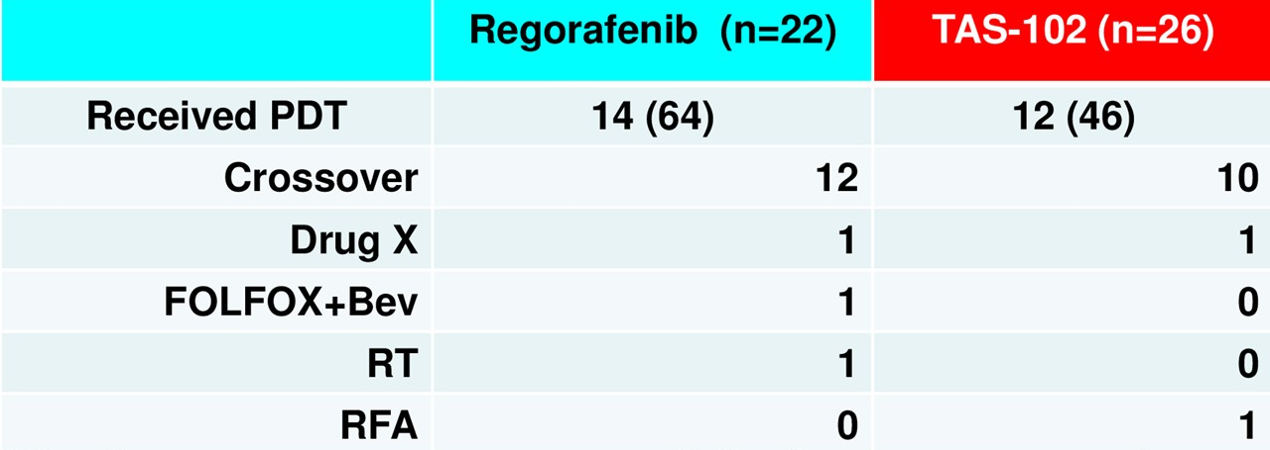
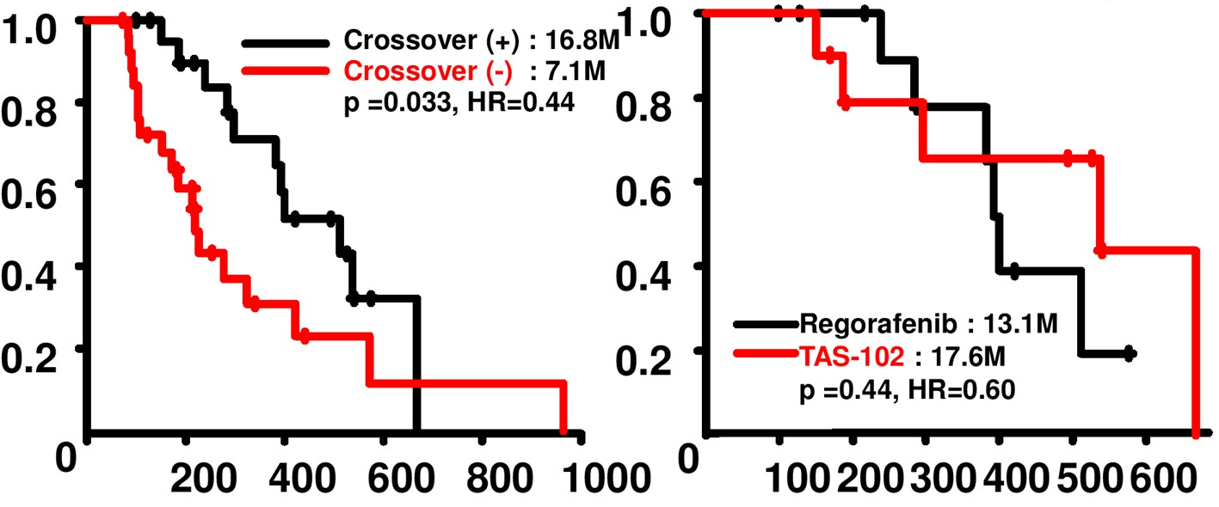
Effect of regorafenib and TAS-102 in metastatic colorectal cancer (mCRC) patients on survival in salvage line with different toxicity profile.
OS : Crossover vs bez crossoveru
OS u pacientů s crossoverem
Naotoshi Sugimoto, J Clin Oncol 34, 2016 (suppl 4S; abstr 763

Slide 18
Italian RWE study: Sequential treatment with regorafenib and TAS-102 in later-line refractory mCRC
Design studie
Pozdní linie léčby mKRK
866 pacie.tů
Histologicky potvrzený adenokarcinom tlustého střeva nebo konečníku stadia IV s neresekabilním metastatickým onemocněním.
≥2 předchozí linie standardní chemoterapie.
pacienti mohli dostávat protilátky anti-VEGF nebo anti-EGFR
Známý stav mutace RAS.
ECOG PS 0–2.
1.skupina 146 pac.
TAS 102
Regorafenib
2.skupina 116 pac.
Regorafenib
TAS 102
3.Skupina
325 pac
TAS 102
4.Skupina
279 pac
Regorafenib
vs
vs
Primární cíle: PFS ,OS
Sekundární cíle: DCR, ORR
Terciíání cíle: Bezpečnost ( TAE G3/4)
Signorelli et al. Curr Oncol 2023;30:5456–5469

Slide 19
Italian RWE study: Sequential treatment with regorafenib and TAS-102 in later-line refractory mCRC
Design studie
Pozdní linie léčby mKRK
866 pacie.tů
Histologicky potvrzený adenokarcinom tlustého střeva nebo konečníku stadia IV s neresekabilním metastatickým onemocněním.
≥2 předchozí linie standardní chemoterapie.
pacienti mohli dostávat protilátky anti-VEGF nebo anti-EGFR
Známý stav mutace RAS.
ECOG PS 0–2.
1.skupina 146 pac.
TAS 102
Regorafenib
2.skupina 116 pac.
Regorafenib
TAS 102
3.Skupina
325 pac
TAS 102
4.Skupina
279 pac
Regorafenib
vs
vs
Primární cíle: PFS ,OS
Sekundární cíle: DCR, ORR
Terciíání cíle: Bezpečnost ( TAE G3/4)
Signorelli et al. Curr Oncol 2023;30:5456–5469

Slide 20
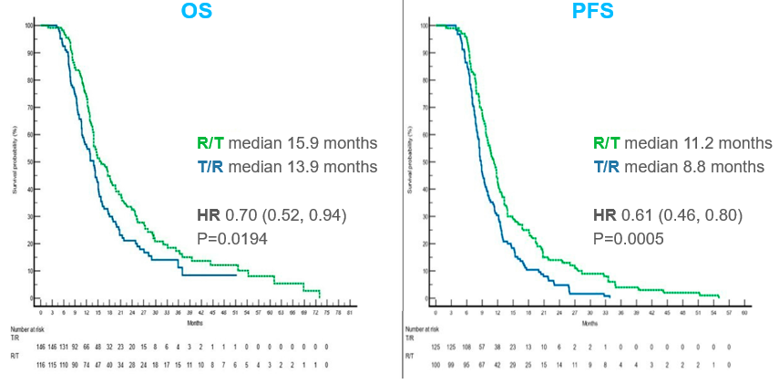
Výsledky studie: Sequential treatment with regorafenib and TAS-102 in later-line refractory mCRC
Median OS a PFS byl signifikantně delší u sekvence REGO/LONSURF proti skupině LONSUF/REGO.
Signorelli et al. Curr Oncol 2023;30:5456–5469

Slide 21
Design studie CodeBreaK 300
Sotorasib 960 mg denně
+
panitumumab 6 mg/kg 1x za 2týd.
(počet pacientů = 53)
Věk pacientů ≥ 18 let.
KRASG12C–mutovaný mCRC, stanovený centrálním molekulárním testováním.
≥ 1 počet předchozích linií léčby mKRK; progrese na léčbě s fluoropyrimidiny, irinotecanem a oxaliplatinou.
ECOG ≤ 2.
Měřitelné léze dle RECIST 1.1 kritérii.
Žádná předchozí léčba inhibitorem KRASG12C .
Sotorasib 240 mg denně
+
panitumumab 6 mg/kg 1x za 2týd.
(počet pacientů = 53)
Randomizace
1:1:1
(počet pacientů 160)
Podle výběru zkoušejícího:
trifluridine/tipiracilor
nebo
regorafenib
(počet pacientů 54)

Slide 22
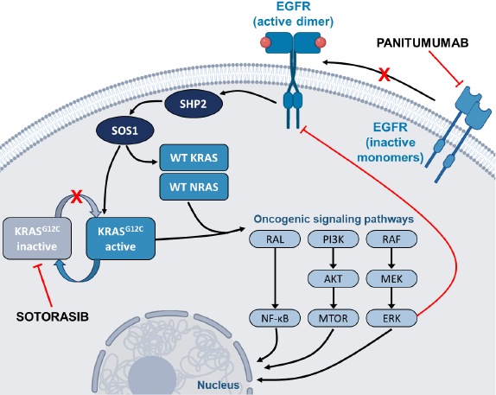
Mechanismy účinku sotorasibu+ panitumumabu
KRAS G12C je přítomna onkogenní mutace asi u 3 % pacientů s CRC a může být spojené se špatnou prognózou ¹⁻⁷ .
Existuje biologický důvod kombinovat léčbu antiEGFR s inhibitorem KRAS G12C u skupiny pacientů s touto mutací ⁸⁻¹⁰ .
Ve fázi 1b studie CodeBreaK 101 inhibitor mutace KRAS G12C sotorasib v kombinaci s panitumumabem dosáhl ORR 30 % u pacientů s KRAS G12C mutovaným mCRC.
AKT, protein kinase B; CRC, colorectal cancer; EGFR, epidermal growth factor receptor; ERK, extracellular signal-regulated kinase; KRAS, Kirsten rat sarcoma virus; mCRC, metastatic colorectal cancer; MEK, mitogen-activated extracellular signal-regulated kinase; MTOR, mammalian target of rapamycin; NF-κB, nuclear factor kappa B; NSCLC, non-small cell lung cancer; NRAS, neuroblastoma Ras viral oncogene homolog; ORR, objective response rate; PI3K, phosphatidylinositol 3-kinase; RAF, rapidly accelerated fibrosarcoma; RAL, Ras-related protein; SHP2, Src homology region 2-containing protein tyrosine phosphatase 2; SOS1, son of sevenless homolog 1; WT, wild type.
1. Neumann J, et al. Pathol Res Pract. 2009;205:858-862. 2. Thein KZ, et al. JCO Precis Oncol. 2022;6:e2100547. 3. Fakih M, et al. Oncologist. 2022;27:663-74. 4. Henry JT, et al. JCO Precis Oncol. 2021;5. 5. Lee JK, et al. npj Precision Oncol. 2022;6:91. 6. Modest DP, et al. Ann Oncol. 2016;27:1746-53. 7. Taieb J, et al. Ann Oncol. 2023 Aug 22 [online ahead of print]. 8. Fakih M, et al. Lancet Oncol. 2022;23:115-24. 9. Amodio V, et al.Cancer Discov. 2020;10:1129-1139. 10. Ryan MB, et al. Cell Rep. 2022;39:110993.

Slide 23
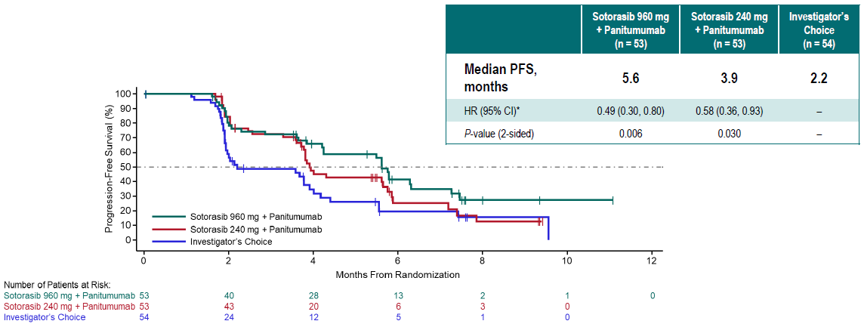
Primární cíl studie CodeBreaK 300
 | Sotorasib 960mg +Panitumumab 53 pacientů | Sotorasib 240mg +Panitumumab 53 pacientů | Chemoterapie Dle výběru zkoušejícího 54 pacientů
mPFS (v měsících) | 5,6 | 3,9 | 2,2
HR (95%CI | 0,49(0,30-0,80) | 0,58 (0,36-0,93) | -
p -value | 0,006 | 0,030 | -
Podle nezávislého hodnocení (medián sledování 7,8 měsíce) sotorasib 960 mg a 240 v kombinaci s panitumumabem významně zlepšil PFS proti chemoterapii dle volby zkoušejícího

Slide 24
Výsledky studie CodeBreaK 300: Závěry
CodeBreaK 300 splnil svůj primární cíl statisticky významné prodloužení PFS u kombinace sotorasib + panitumumab.
Dávka 960 mg dávka prokázala klinicky významnější přínos:
Medián PFS u kombinace sotorasib 960mg + panitumumab dosáhl 5,6 měsíce proti 2,2 měsíce u standardní léčby a to napříč všemi podskupinami
Byly pozorovány vyšší ORR a DCR, Celkové přežití OS zatím nelez hodnotit protože jsou ještě nezralé.
Nebyly pozorovány žádné nové projevy toxicity, která je akceptovatelná.
Tyto výsledky zařazují sotorasib (960 mg) jako vhodnou léčbu pro metastazujícího kolorektálního karcinom v kombinaci s panitumumabem.
Sotorasib 960 mg plus panitumumab je potenciálním novým standardem terapie pro pacienty s chemorefrakterním KRAS G12C mutovaným mKRK

Slide 25
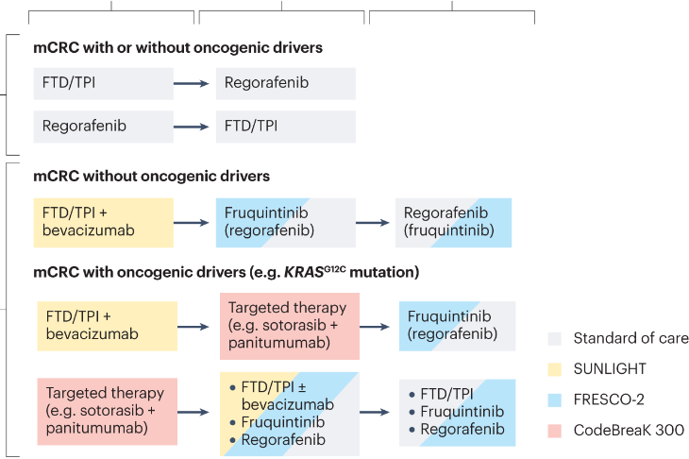
Možnosti léčby po 3. linii léčby mKRK
3.linie
4.linie
5.linie
Léčba s využitím nebo bez znalostí genetických mutací
Před rokem 2023
Léčba bez znalostí genetických mutací
Léčba s využitím znalostí genetických mutací (např. KRAS^{G12C} mutace
Po roce 2023
Standardní léčba
podle Lonardi, S., Pietrantonio, F. Nat Rev Gastroenterol Hepatol 21, 76–77 (2024)

Slide 26
Děkuji za pozornost

